Slide 1
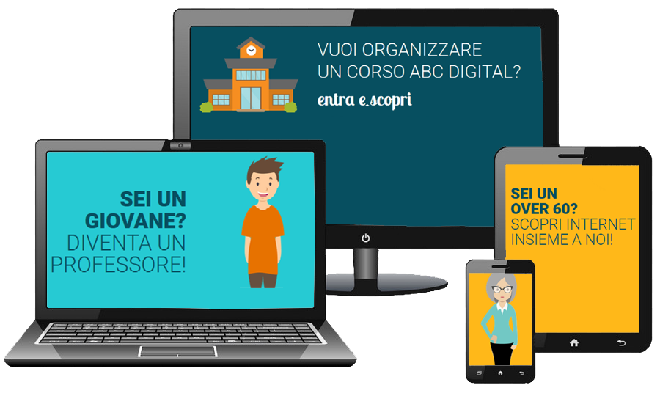

Slide 2
Connettersi, ma come ?

Slide 3
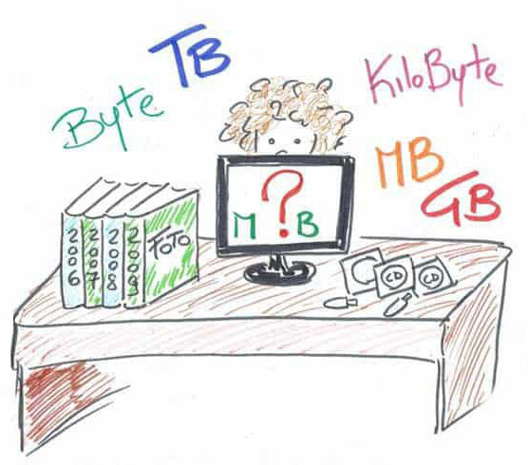
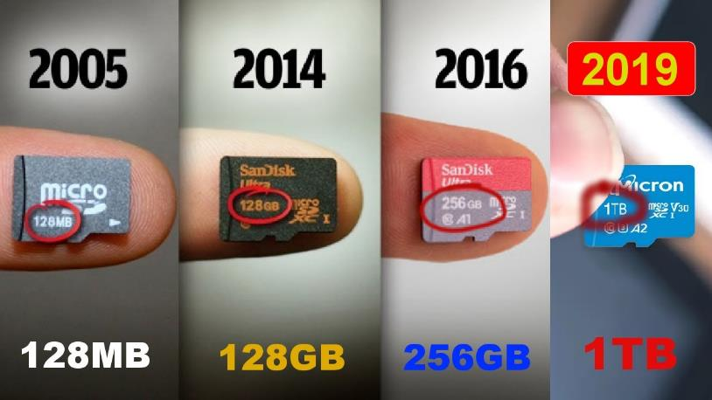
Cosa succede quando mi connetto?
Da ogni parte sentirete parlare di dati, megabyte, gigabyte, terabyte….ma cosa sono realmente
e come impattano nella nostra vita?
Per fare un esempio pratico, immaginiamo una scrivania con la sua cassettiera;
possiamo individuare alcuni punti cardine:
Il piano di lavoro, che chiameremo memoria RAM
I cassetti, che conosceremo come spazio di archiviazione
La persona, che rinomineremo in processore o CPU
Nessuno di questi è INFINITO, anche se la tecnologia ci porta spazi sempre più grandi; quando però arriviamo al limite, o ci fermiamo e facciamo spazio sul tavolo o nei cassetti, o alziamo l’asticella prendendo una scrivania più grande e una seconda persona.
Per le connessioni il discorso è analogo, con parametri di misura diversi e alcune considerazioni da fare tra linea fissa e mobile:
Velocità di trasmissione, maggiore è la velocità e prima riceveremo quello che ci aspettiamo, ma dobbiamo essere in grado di ricevere tutti quei dati ed elaborarli, altrimenti, come per la nostra scrivania, ci troveremo a dover fare aspettare prima di sbrigare la nuova pratica.
Quantità di dati scaricabili, il nostro fattorino può consegnare fino a 20 pacchetti al giorno, il 21esimo dovrà aspettare il giorno seguente.
La velocità è un valore che andremo a pesare maggiormente sulla linea di casa, mentre la quantità di dati incide più sugli abbonamenti mobili

Slide 4
Sempre più veloce o veloce quanto basta ?
La velocità di connessione della linea fissa è relativa per l’utilizzo di mail e social, ma diventa importante quando utilizziamo piattaforme di streaming o di giochi online dalla grafica importante.
Per una buona visione è più che sufficiente una linea standard, che ormai non è mai meno di 7Mb/s; volendo sfruttare una qualità migliore, a 1080p o in 4K, avremo bisogno di più banda.
ATTENZIONE, la velocità che vi venderanno è sempre ‘’fino a’’, perché dipende da molti fattori, tra cui la condivisione della tratta di cavo con altri utenti, o la vostra distanza dalla cabina di derivazione.

Slide 5
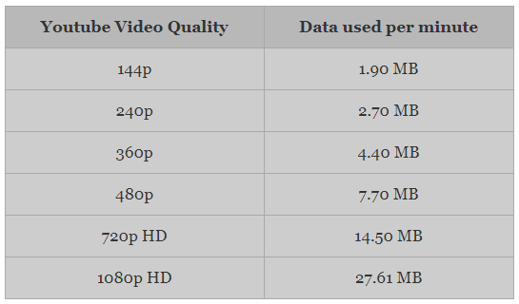
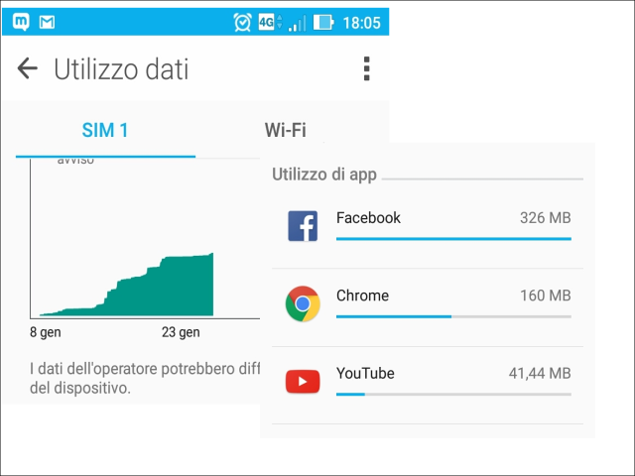
Quanti dati mobili consumo?
Nelle impostazioni di ogni dispositivo c’è certamente un contatore che vi può dare evidenza di quali applicazioni consumano di più, perché le avete usate tanto o perché sono ricche di contenuti
In alcuni casi, le applicazioni sono in grado di scegliere autonomamente il livello di qualità della trasmissione, riportiamo l’esempio di Youtube con le differenti risoluzioni e il traffico generato al minuto; trovando un display in grado di supportare una risoluzione più bassa, o in caso di segnale mobile debole, diminuisce automaticamente la qualità e di conseguenza i dati ricevuti

Slide 6
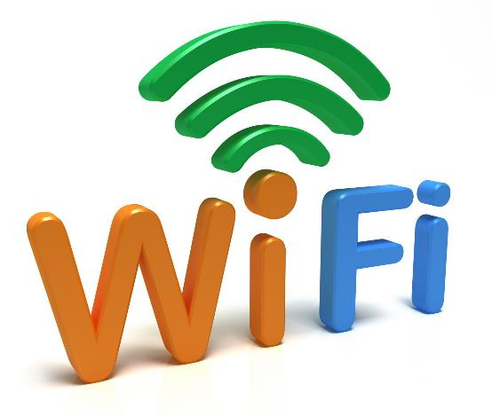
Da dove cominciamo?
Esistono vari metodi per collegare un dispositivo, alcuni funzionali ad accedere ad internet e altri per connettere tra loro i dispositivi
Partiamo da quelli più famosi, il WIFI e il GSM
Ogni tipologia di connessione che vedremo in queste prime slide utilizza una trasmissione in radiofrequenza, ma si distingue principalmente per il raggio di azione e per gli eventuali costi associati.
Dispositivi come Smartphone e Tablet dispongono normalmente di entrambi (il GSM non su tutti i modelli di tablet)

Slide 7
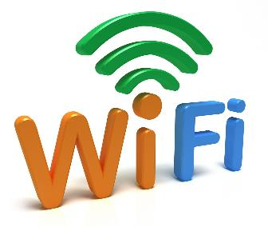
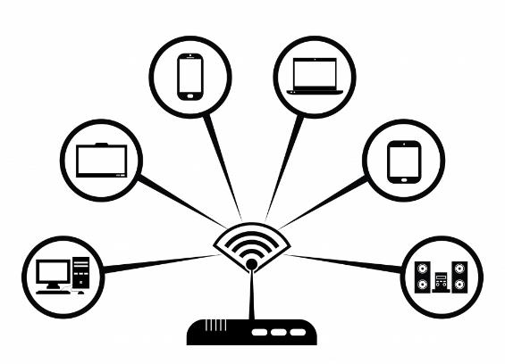
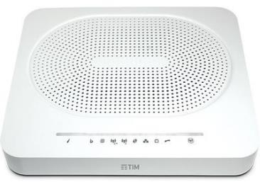
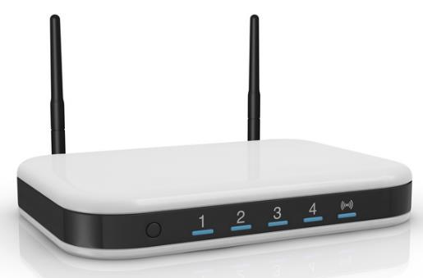
Vediamo a cosa serve il WiFi
È principalmente conosciuto come la connessione di casa, nelle sue forme più comuni parte da un apparecchio collegato ad una connessione fisica al cavo telefonico, chiamato HUB o ROUTER, che può disporre di antenne a vista o integrate (è più un effetto scenico che altro)
Per avere il WiFi dobbiamo sottoscrivere un contratto con un gestore di telefonia, che può essere abbinato alla linea telefonica di casa, con un costo normalmente fisso (flat).
Potremo connettere una infinità di tipologie di dispositivi che le nuove tecnologie ci stanno mettendo a disposizione, dalla semplice connessione ad internet all’evoluzione di questa in ottica di domotica, sfruttando gli assistenti virtuali come Alexa o Google Home, per comandare luci e tapparelle, sapere se il frigo è pieno o attivare il climatizzatore prima di arrivare a casa, o per vedere la TV in streaming che a breve andrà a sostituire le antiestetiche parabole

Slide 8
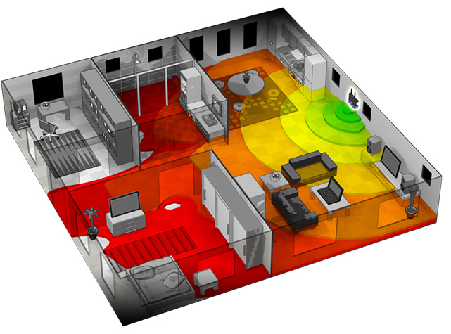
Vediamo a cosa serve il WiFi
Il raggio di azione del WiFi è il suo ‘’limite’’, ci permette di poterci muovere per casa, ma una volta allontanati si perde il segnale.
Il WiFi è una rete PRIVATA, che connette gli apparecchi all’interno del suo raggio di azione e permette loro di ‘’uscire di casa’’ solamente tramite l’apparecchio visto prima (Hub o Router) che ha spesso funzione di filtro protettivo.
Alcuni comuni stanno proponendo connessioni libere in aree pubbliche, limitate nel tempo e nel traffico, ci torneremo quando parleremo di sicurezza.
Rispetto al GSM, di solito non c’è un limite di quantità di dati utilizzabili, i famosi mega o giga che si sentono in TV, che ci permettono di poter usufruire di nuovi contenuti digitali come quelli elencati in basso e non solo, visibili su dispositivi mobili ma anche su Smart-TV e TV un po’ meno smart con piccoli accorgimenti.
Si parla eventualmente di velocità massima di download.
Esistono naturalmente infinite offerte da parte dei fornitori di servizi di telecomunicazioni (TIM, Vodafone, Fastweb, Tiscali…..), sarebbe impossibile elencarli tutti, sia per frequenza di aggiornamento delle offerte che per copertura territoriale, ma una volta che capirete ciò che vi serve vi sarà più facile fare la scelta giusta

Slide 9
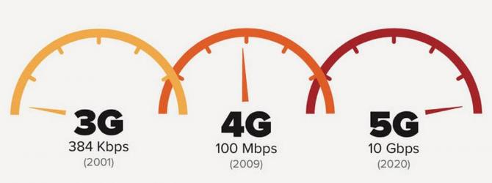
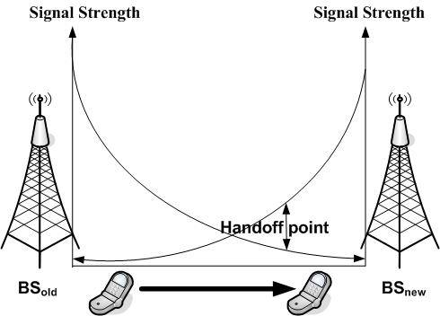
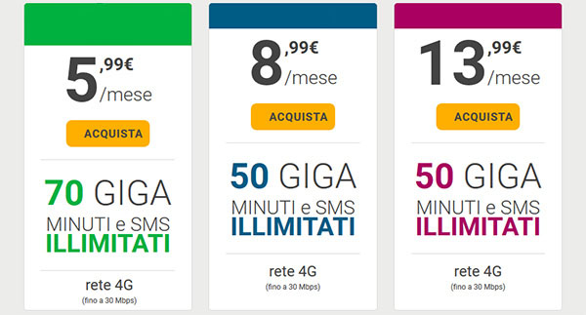
E allora il GSM?
La rete cellulare è composta da tante antenne sparse sul territorio, ogni telefono si fa riconoscere da quelle del proprio operatore e un po’ come Tarzan sulle liane, salta di antenna in antenna senza perdere (quasi) mai la connessione.
La velocità di connessione è pressappoco quella che potremmo avere col WiFi di casa, ma il costo tecnico per gli operatori è più alto, che quindi pongono un limite al traffico dati.
Anche qui possiamo trovare una quantità infinita di offerte che meglio si possono adattare alle nostre esigenze

Slide 10
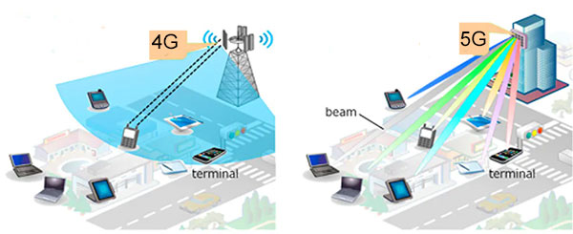
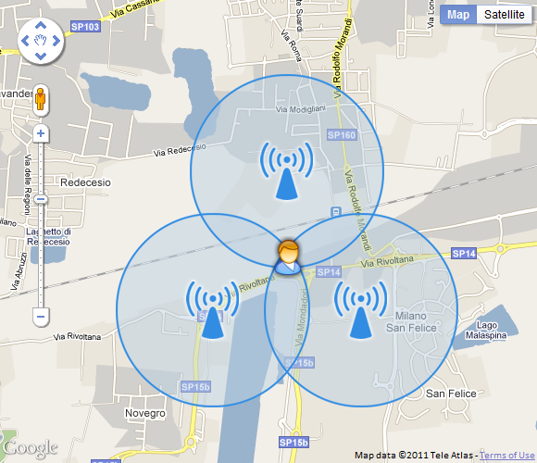
E allora il GSM?
Grazie alla sua tecnologia multi-antenna è possibile determinare la posizione di un terminale basandosi sull’intensità del segnale proveniente da ciascun punto. Questo sistema è utile per inviare un messaggio di aiuto in caso di emergenza tramite specifiche APP, ma anche, come ci ha dimostrato la cronaca, per risalire alla presenza di una persona sul luogo di un misfatto.
E poi c’è il 5G…come si può osservare dall’illustrazione, introduce una differenza sostanziale rispetto al 4G, ovvero invece di irradiare a pioggia riesce a focalizzare il segnale sul singolo apparato; per farlo ha bisogno di più antenne, da cui le rimostranze di questi giorni, che però avranno una potenza più bassa delle attuali, su una frequenza attualmente a disposizione del segnale televisivo digitale terrestre

Slide 11
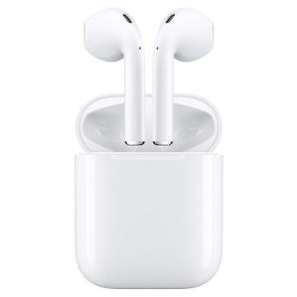
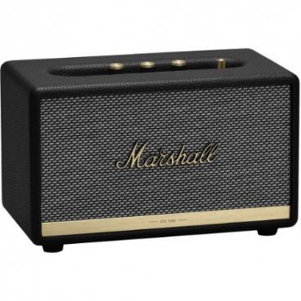
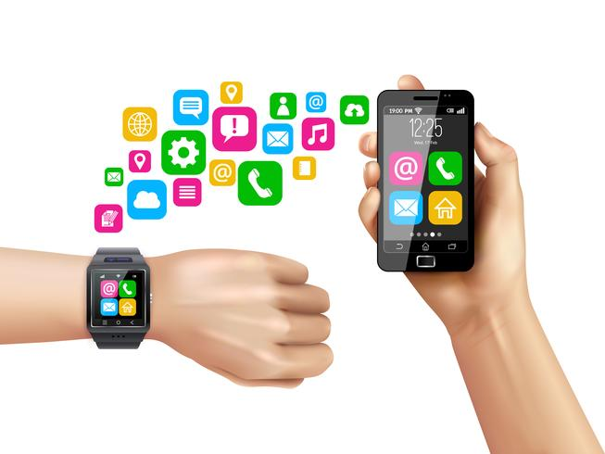
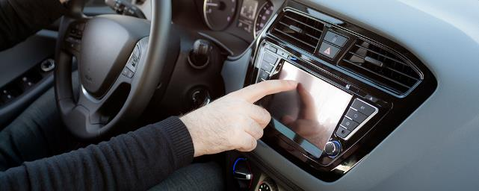
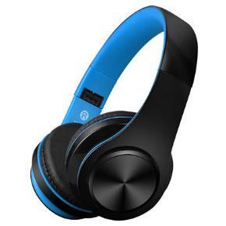
La lucina blu
Esiste un’ulteriore connessione che permette il collegamento di apparati audio, come cuffie o altoparlanti, o il vivavoce dell’auto, ma anche per scambiarsi dati a distanza ravvicinata (max 10mt) anche se un po’ lentamente rispetto ad altre connessioni, o per scambiare le informazioni tra lo smartphone e lo smartwatch.
Il suo segnale è oggetto di numerosi progetti per il tracciamento delle persone in maniera discreta per la prevenzione Covid o per capire i flussi di persone all’interno di centri commerciali

Slide 12
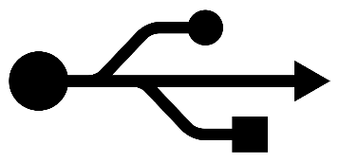
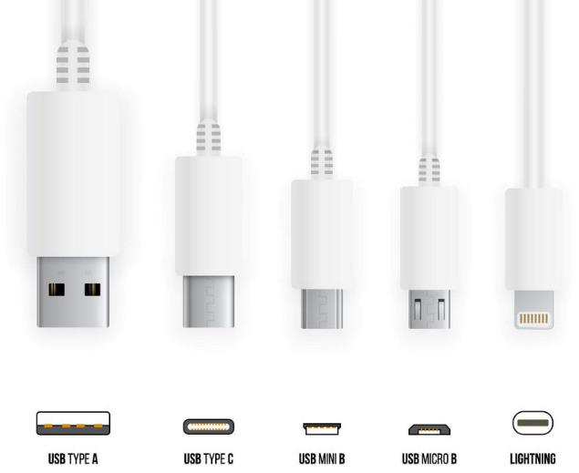
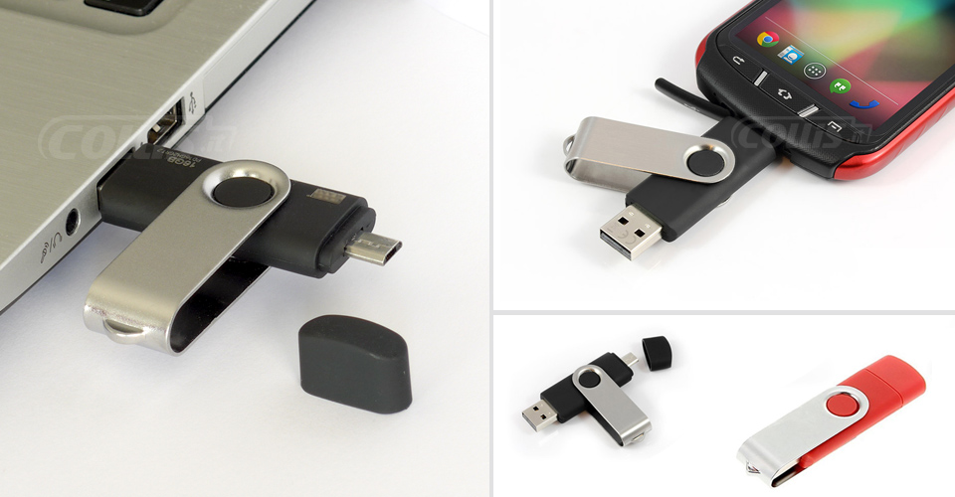
USB, il connettore universale
Il cavo che non deve mancare mai, quello che vi da la carica, è un cavo USB.
Attraverso il suo connettore può passare praticamente qualunque cosa, dalla semplice corrente alla musica, i dati, il video.
Basta avere gli accessori giusti.
Ci sono vari tipi di connettori per differenti generazioni e marche di telefonini, l’unico che ha mantenuto nel tempo la sua forma è il Type A, quello che si infila negli alimentatori e nelle porte del PC

Slide 13
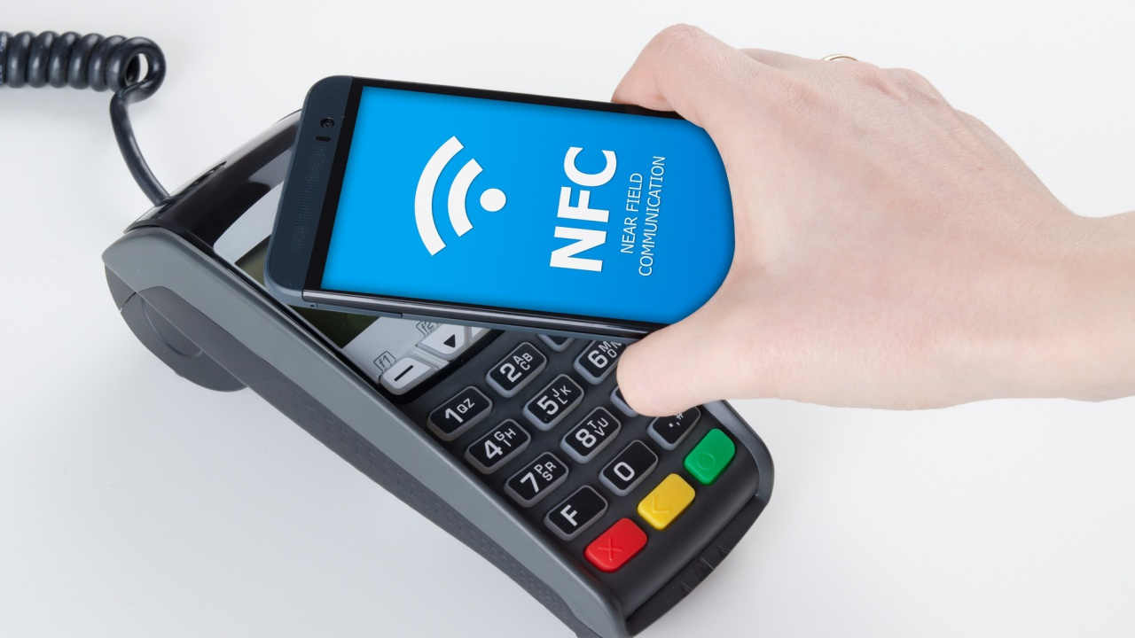
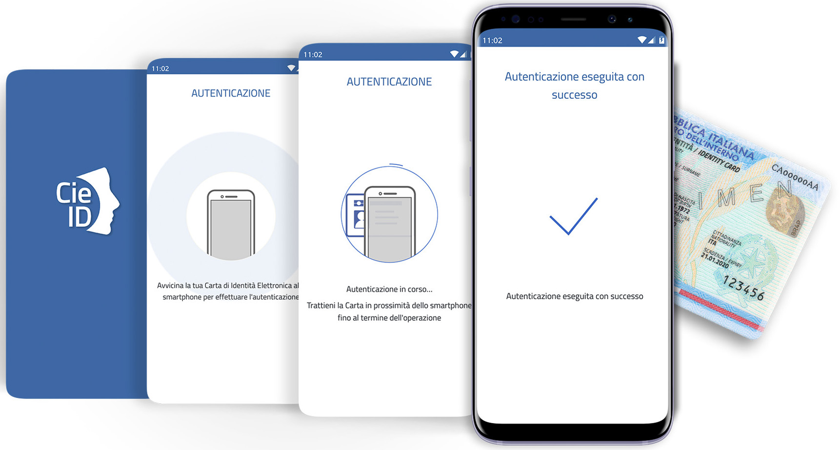
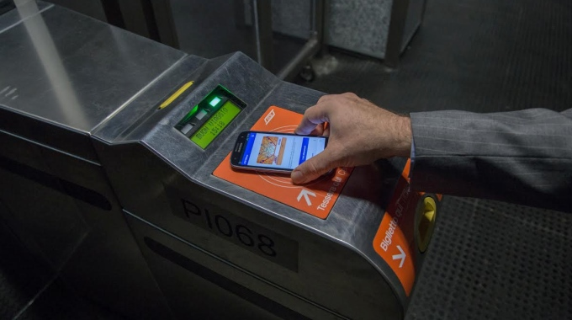
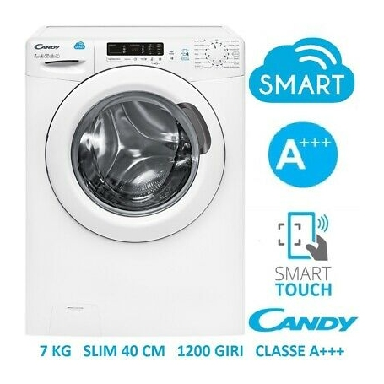
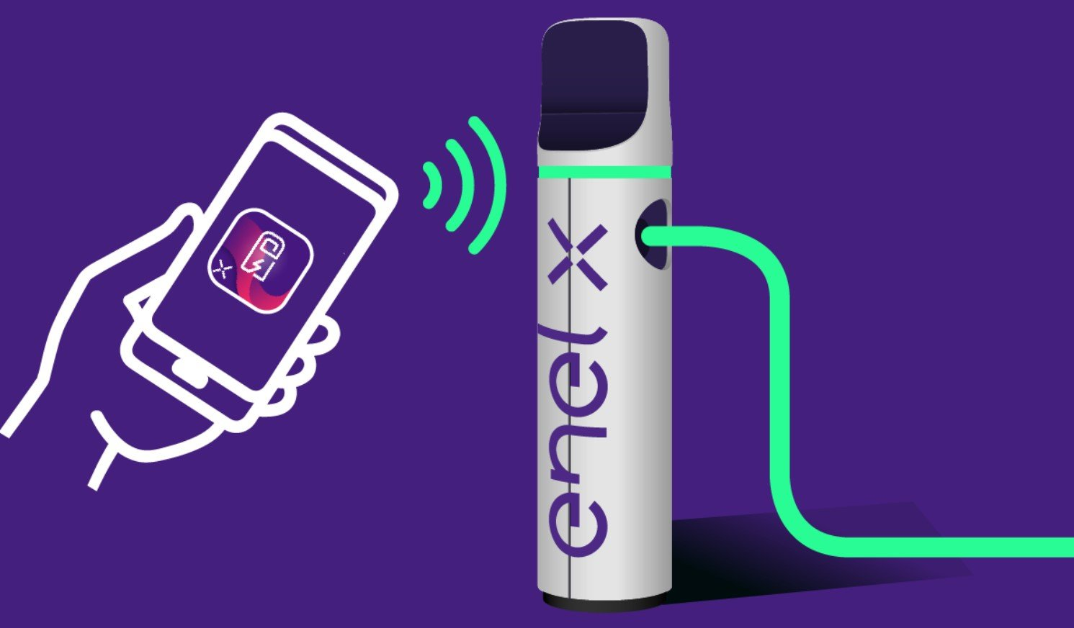
NFC (Near Field Communication)
NFC è una tecnologia di ricetrasmissione che fornisce connettività senza fili bidirezionale a distanza (contactless) a corto raggio (fino a un massimo di 10 cm).
In uso più frequente per applicazioni legate a pagamenti contactless (nelle foto a sinistra, pagamento alle casse, accesso ai tornelli ATM a Milano, pagamento alle colonnine di ricarica per auto elettriche). Gli attori principali, ma non esclusivi, in questo caso sono Apple Pay e Google Pay.
NFC sta prendendo piede anche per scopi diversi (a destra), uno su tutti la CIE (carta d’identità elettronica) che tramite NFC potrebbe diventare un’alternativa allo SPID.
Ma anche per applicazioni diverse, legate al mondo IOT (internet delle cose) come ad esempio la lavatrice a fianco che tramite smartphone può attivare ulteriori programmi non presenti nel pannello frontale

Slide 14
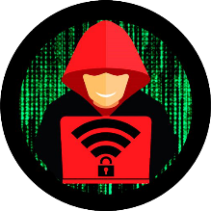
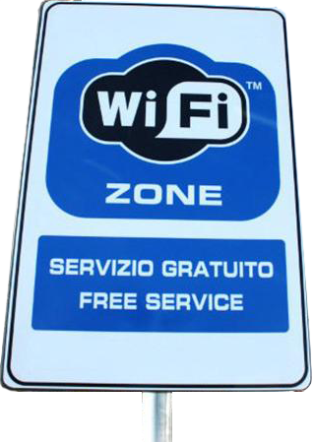
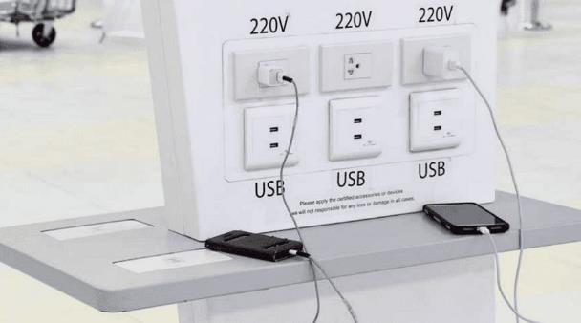
Un accenno alla sicurezza
Gratis è da sempre la parola magica che ci fa perdere l’attenzione ai dettagli.
Devo mettervi in guardia però, potrebbe capitarvi anche il malintenzionato che riesce ad accedere al vostro smartphone tramite il WiFi a cui vi siete collegati, e a quel punto arrivare alle informazioni riservate che contiene; più di quelle che potete immaginare, perché prese singolarmente possono sembrare innocue, ma tutte insieme potrebbero essere la chiave per qualcosa di veramente privato.
Quindi, dato che il costo del traffico dati è ormai diventato irrisorio, finche è possibile, evitate di connettervi dove capita, tramite accessi forniti dal bar o alla sala bingo o sulla spiaggia.
Per carità, non son tutti disonesti, ma se non è necessario è meglio evitare.
Il fenomeno del Juice Jacking
Anche ricaricare il telefono collegandolo a stazioni pubbliche di ricarica potrebbe comportare dei rischi, tramite il cavo USB passano infatti sia la corrente che le informazioni, e malgrado i terminali più recenti siano abbastanza protetti è meglio non rischiare, preferendo l’utilizzo del proprio alimentatore e cavo.

Slide 15
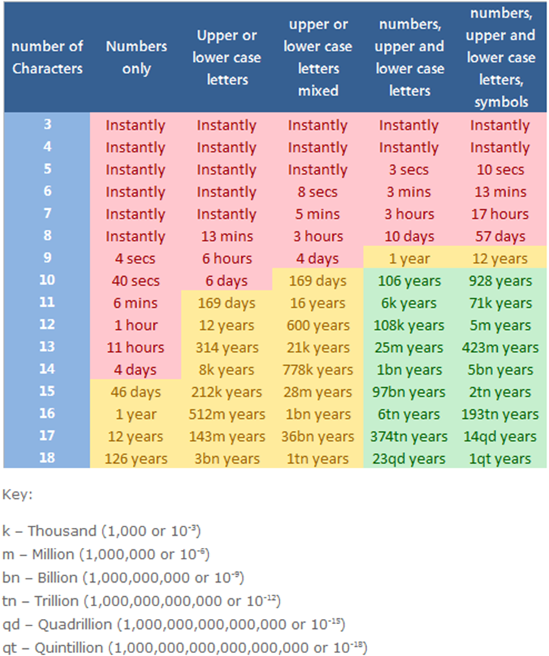
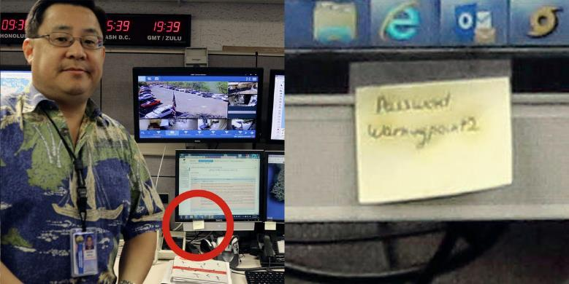
Un accenno alla sicurezza
Un punto da non trascurare assolutamente quando si parla di sicurezza è la PASSWORD, nella tabella a fianco il tempo che sistemi automatici possono impiegare per scoprirla.
uS@t3 tU77! 1 C@RaTt3r! a disposizione, evitate quindi:
1234 oppure 1111 e simili, abcd, qwerty o ‘password’
Nomi propri, di figli, parenti e animali
Date di nascita o luoghi di vacanze
Non usate sempre la stessa e cambiatela ogni 6 mesi
Non lasciatela a vista !!

